Slide 1


Eko-škola 2014./2015.

Slide 2
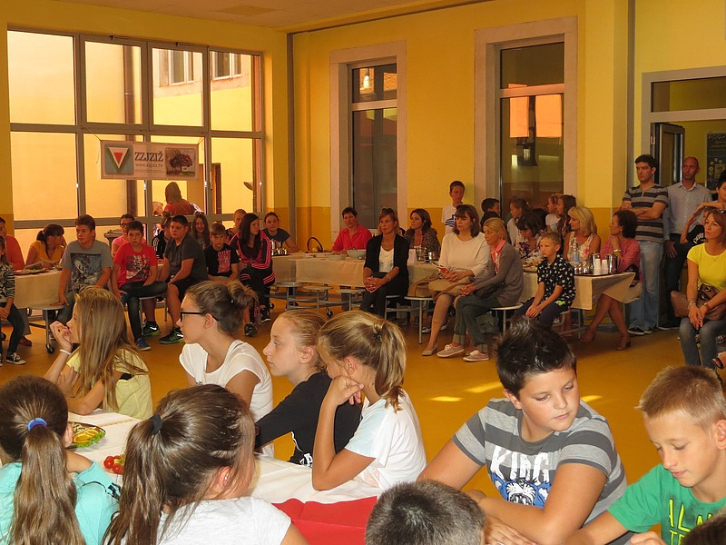
Promocija pravilne prehrane u osnovnim školama

Slide 3
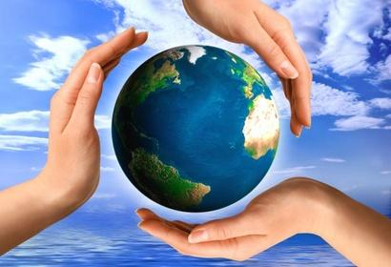
Međunarodni dan zaštite ozonskog omotača 16.9.2014

Slide 4
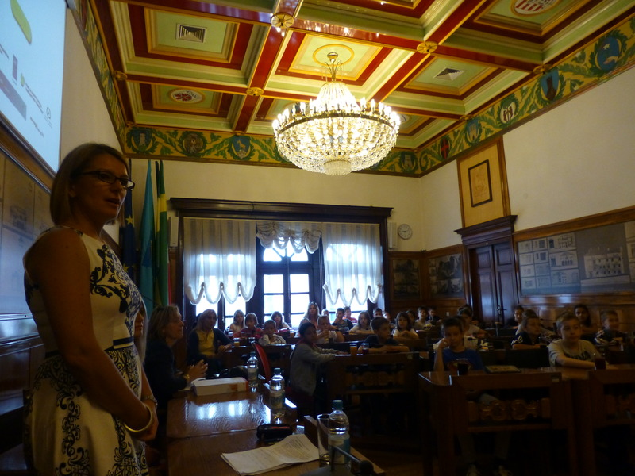
Radionica o odgovornom ponašanju pri svakodnevnom korištenju energije 19.9.2014.
Učenici 3.-ih i 4.-ih razreda OŠ Monte Zaro sa svojim su učiteljicama Jolandom Sanković, Ljiljanom Tončinić, Sanelom Bodiš i Karmen Grgurić prisustvovali u pulskoj gradskoj vijećnici edukativnoj radionici o odgovornom ponašanju pri svakodnevnom korištenju energije.

Slide 5
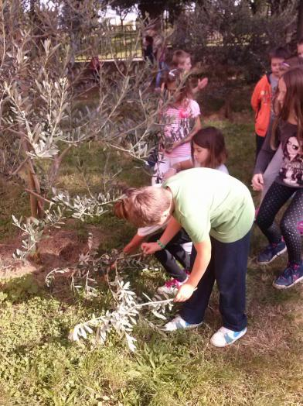
Uređenje maslinika škole
U susret Danima kruha i zahvalnosti za plodove zemlje, učenici 3.b razreda su na satu izvannastavne aktivnosti uredili maslinik škole. Podrezivanjem i okopavanjem maslina još smo više istakli njihovu blagodat i ljepotu.

Slide 6
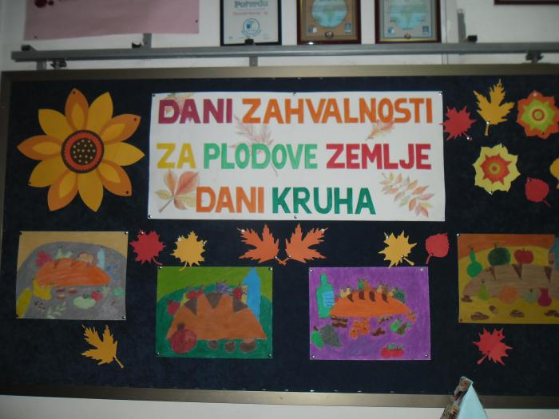
Dan kruha – dan zahvalnosti za plodove zemlje
U četvrtak, 16. listopada 2014. godine (povodom Svjetskoga dana hrane), u Osnovnoj školi Monte Zaro održana je tradicionalna svečanost obilježavanja Dana kruha - dana zahvalnosti za plodove zemlje.

Slide 7
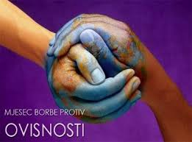
Međunarodni mjesec borbe protiv ovisnosti (15. studeni do 15. prosinca)
U OŠ Monte Zaro Pula našoj provodene su preventivne radionice, a 4. prosinca predstavnici Policije i Zavoda za javno zdravstvo Istarske županije u okviru kurikula Zdravstvenog odgoja održali su predavanja za učenike osmih razreda na temu alkoholizma u sklopu projekta :"Zdrav za 5".

Slide 8
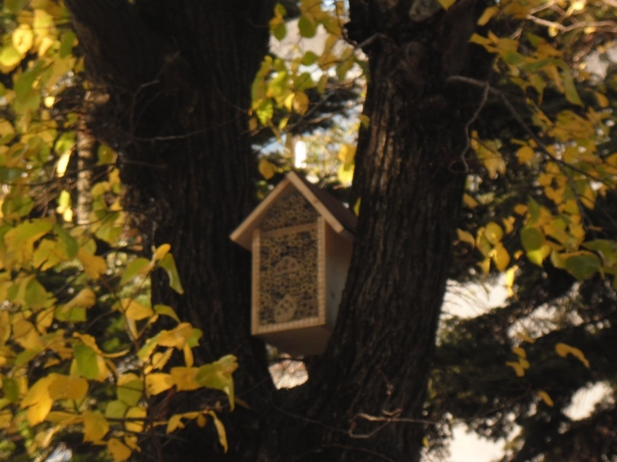
PROJEKT POTICANJA NADARENOSTI „BIOLOŠKA RAZNOLIKOST ŠKOLSKOG VRTA”
U ponedjeljak 3.11.2014. učenici 6. i 7. razreda su uz pomoć domara Luke Katića te učitelja Tehničke kulture Ivana Iskre i učitelja Prirode/Biologije Alena Crnkovića postavili kućicu za kukce namijenjene solitarnim pčelama na drvetu u školskom dvorištu.

Slide 9
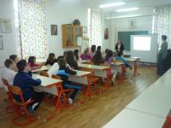
Predavanje o pravilnoj prehrani za učenike petih razreda
U petak, 20.2.2015. predstavnice Zavoda za javno zdravstvo Istarske županije Olga Dabović Rac, specijalist epidemiolog, voditeljica Odjela za promociju zdravlja i rano otkrivanje bolesti i Vedrana Fontana, magistra nutricionist održale su predavanje Kurikuluma zdravstvenog odgoja na temu Pravilna prehrana za učenike petih razreda.

Slide 10
Predavanje o pravilnoj prehrani za učenike petih razreda
U petak, 20.2.2015. predstavnice Zavoda za javno zdravstvo Istarske županije Olga Dabović Rac, specijalist epidemiolog, voditeljica Odjela za promociju zdravlja i rano otkrivanje bolesti i Vedrana Fontana, magistra nutricionist održale su predavanje Kurikuluma zdravstvenog odgoja na temu Pravilna prehrana za učenike petih razreda.

Slide 11
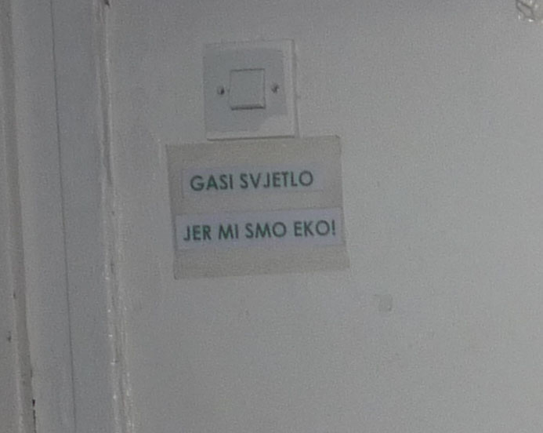
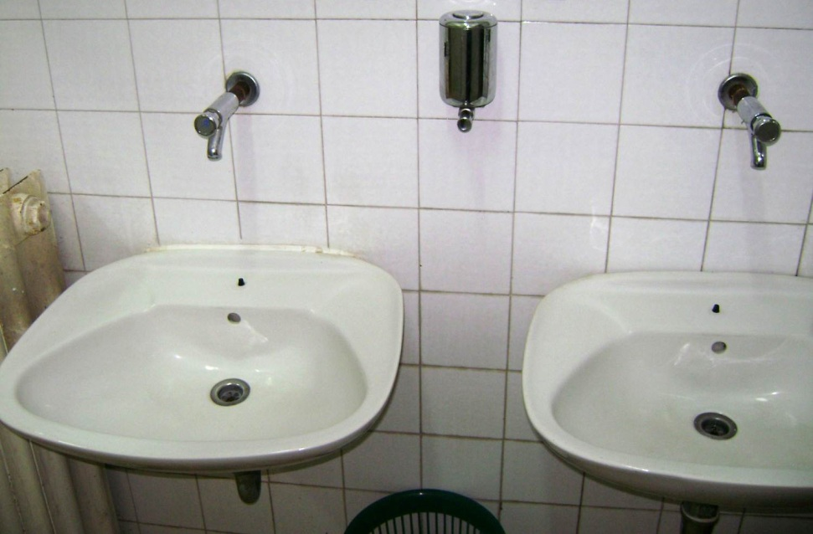
Štednja vode i energije

Slide 12
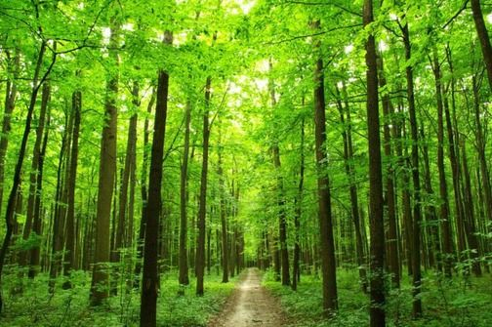

Svjetski dan šuma - 21.3. i Svjetski dan voda - 22.3.
Voda je vrlo važna za život na Zemlji. Vode prekrivaju gotovo ¾ površine planete Zemlje i istovremeno proizvode preko 70% kisika. Šume su pluća zemlje. Filtriraju zrak i pročišćuju ga te imaju vrlo velik utjecaj na klimu. Zato su u OŠ Monte Zaro obilježeni ovi važni datumi.

Slide 13
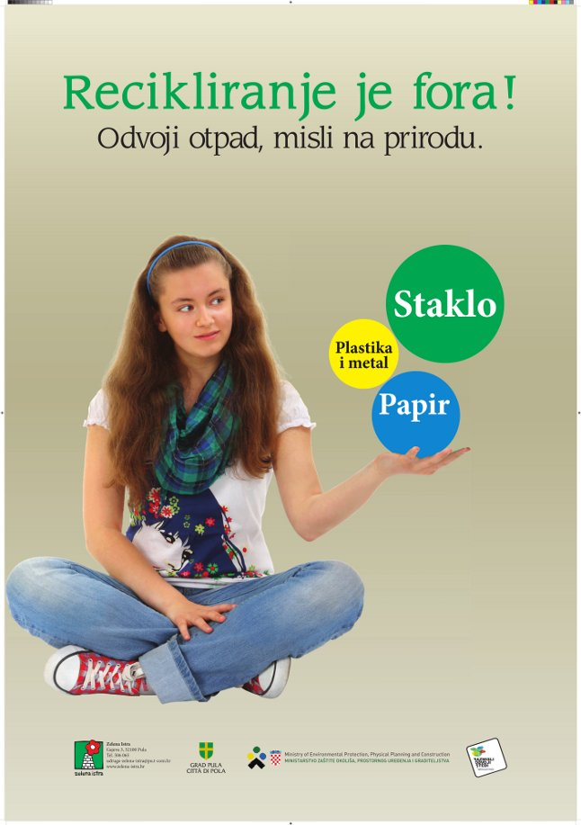
“Reciklirajmo u školi”
U ponedjeljak , 30. ožujka 2015., volonter Pino Ivančić iz udruge "Zelena Istra" , koja je ujedno i kum Međunarodne Eko-škole, posjetio je našu školu. Razlog njegovog dolaska bio je preuzimanje papira, kojega su učenici i učitelji vrijedno i marljivo sakupljaju nekoliko godina za akciju Zelene Istre: " Reciklirajmo u školi" . U Eko patrolama sa svojim voditeljicama učiteljicama Antonijom Babić i Ivanom Marijanović učenici su sakupili mnogo papira i na taj način dali svoj doprinos očuvanju okoliša.

Slide 14
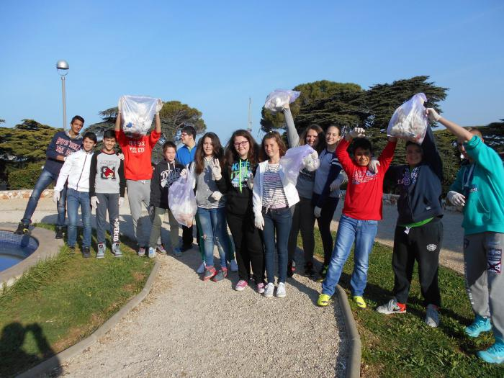
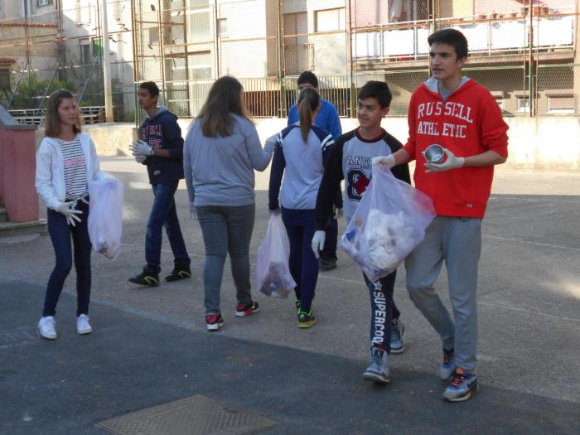
"Zelena čistka"
U četvrtak, 16. travnja 2015., učenici 7.-ih razreda su sudjelovali u najvećem ekološkom volonterskom projektu u Lijepoj našoj "Zelena čistka". Cilj nam je bio probuditi svijest učenika o stvaranju i pravilnom odlaganju otpada kako bi se očuvali okoliš, priroda i planet Zemlja.

Slide 15
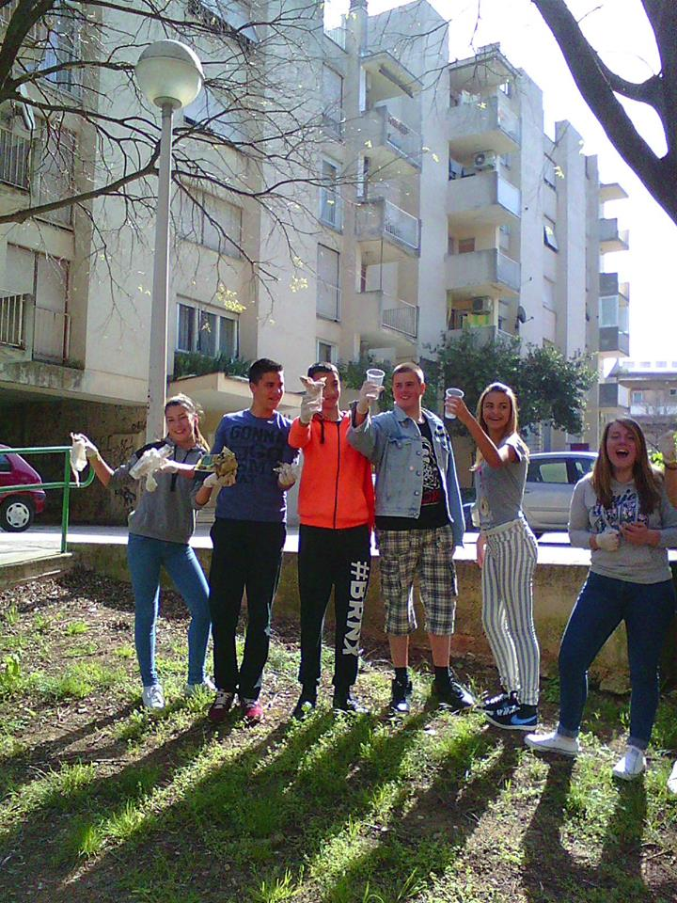
Dan planeta Zemlja 2015.
U srijedu 22. travnja 2015. učenici osmih razreda su obilježili Dan planeta Zemlje čišćenjem otpada u okruženju škole koje uključuje i prilaze susjednih zgrada pokazali poštovanje prema planetu Zemlji. Svojom ekološkom osvješćenošću i aktivnošću naša škola svakim danom potvrđuje svoj status međunarodne eko škole zlatnoga statusa.

Slide 16
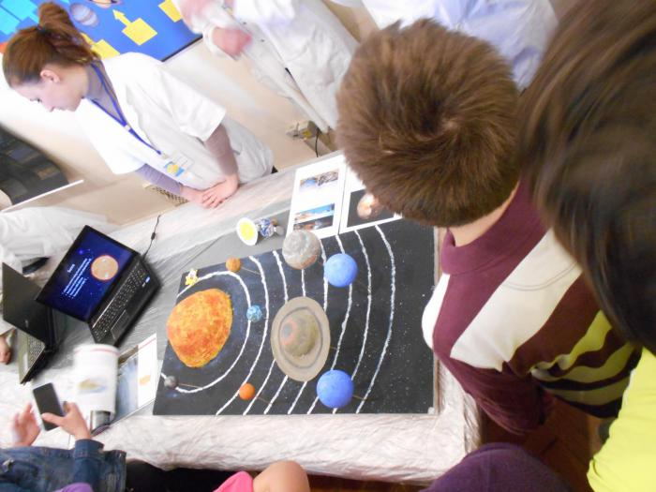
Projektni dan “Sunce”
U petak 24. travnja 2015. u Osnovnoj školi Monte Zaro Pula održan je završni dio Festivala znanosti 2015. na temu „Sunce“.
Godina 2015. se u cijelom svijetu obilježava kao Međunarodna godina svjetlosti. Festival znanosti je manifestacija kojoj je cilj približiti znanost učenicima, odnosno informirati ih o aktivnostima i rezultatima na području znanosti te motivirati učenike za istraživanje i stjecanje novih znanja i kompetencija.

Slide 17
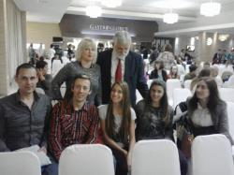
Preuzimanje Zelene zastave
Predstavnici škole su u petak, 15. svibnja u kongresnoj dvorani Gastro globusa u Zagrebu preuzeli Zelenu zastavu međunarodne eko škole. Zastava je podignuta prilikom dana škole. OŠ Monte Zaro Pula je trenutno škola mentor zlatnog statusa.

Slide 18
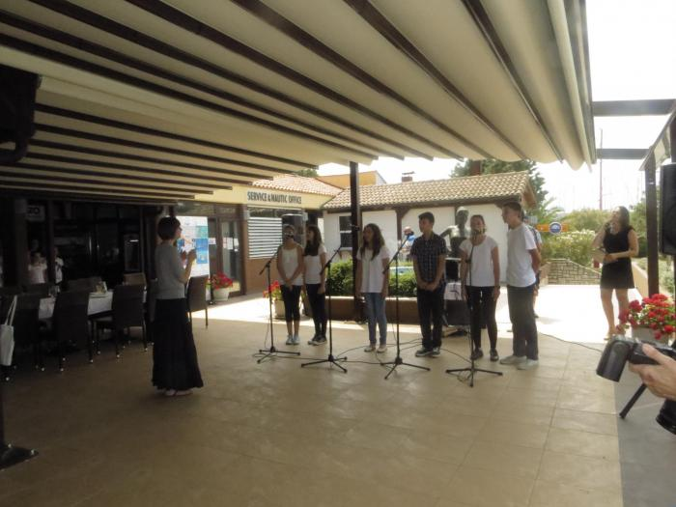
Podizanje Plave zastave
U petak 12. lipnja 2015. u Tehnomnot Marini Veruda Pula po 17. put je zavijorila Plava zastava. U programu podizanja Plave zastave sudjelovali su učenici, učiteljice i ravnateljica naše škole. KUD Val je zasjao pod voditeljskom palicom učiteljice glazbene kulture Štefice Martinić, a plava zastava podignuta je u zvuk istarskih roženica koje su svirali Ive Cukerić i Mateo Smoljan.

Slide 19
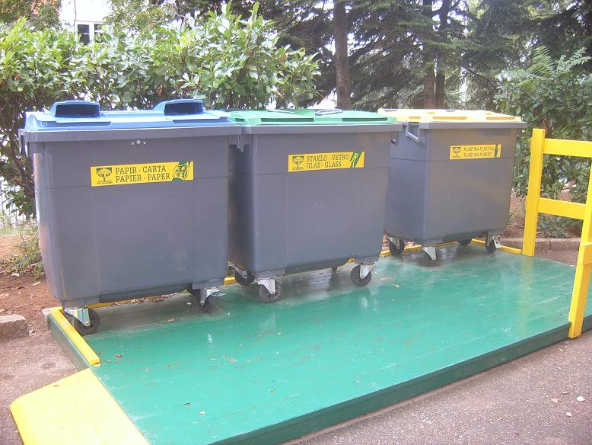
Odvojeno odlaganje otpada

Slide 20
Odvojeno odlaganje otpada
Eko-koševi – odlaganje papirnatog materijala
Eko-patrole (učenici od V. – VIII. razreda) – svakodnevno sakupljanje i mjerenje količine papirnog otpada
“Zeleni otok” – staklo, plastika

Slide 21
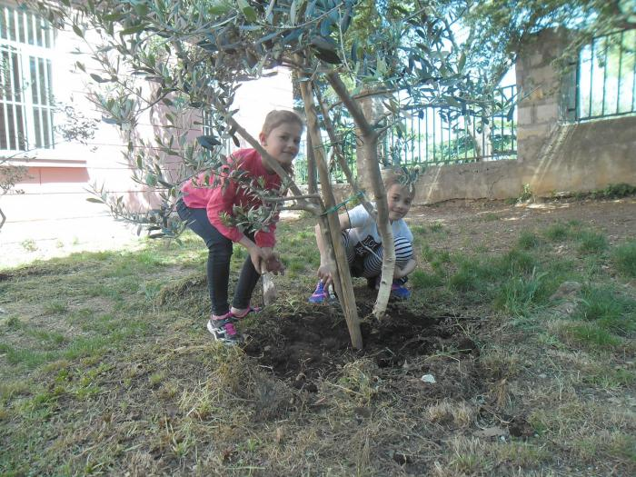
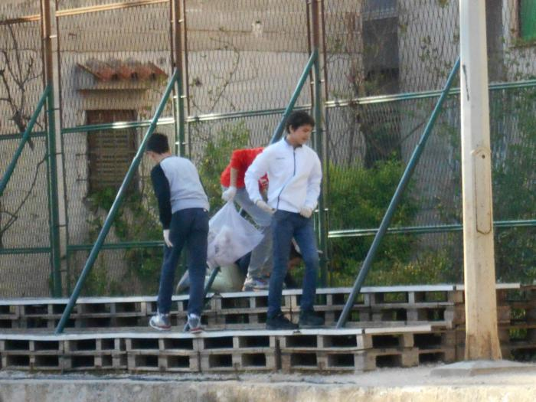
Uređenje okoliša škole

Slide 22
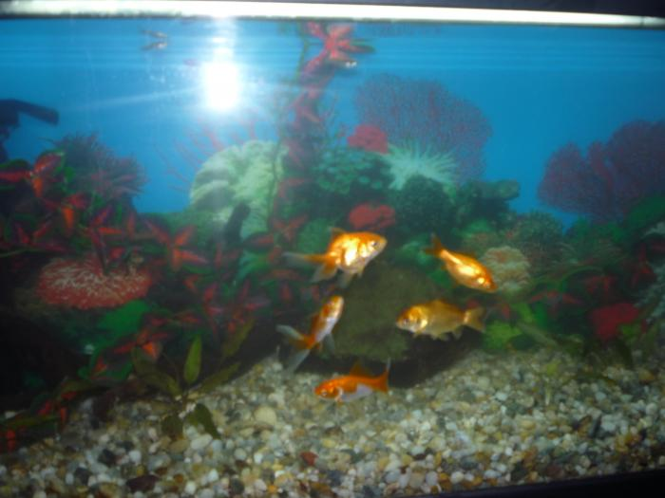
Školski akvarij

Slide 23
Izvješćivanje
Glas Istre, Školske novine, internet portali – Barkun, Regional Express, Ipress, Portal Grada Pule, Radio Pula i sl.) redovito izvješćuju o aktivnostima škole.
škola redovito izvješćuje javnost i putem web-stranice škole i školskog lista Zaro.

Slide 24
U radu i provođenju aktivnosti Eko-škole marljivo sudjeluju učenici, zaposlenici škole, eko koordinatori, ravnateljica te naši kumovi (TZ Grada Pule, Vodovod, Pula Herculanea, Tehnomont Marina Veruda Pula) zahvaljujući čijoj pomoći su i realizirani brojni projekti.

